Slide 1
Excelまとめツール
Ver. 04
H.H. Lin

Slide 2
Background
評価スピードアップ
処理自動化
操作簡易化

Slide 3
Sheetｓ
User Form
操作UI、 すべて操作はここから
Result
ファイルを開く（複数選択可）
各Stepのデータを取り出す
Sort
“Result”から必要なデータを取り出す
Graph
グラフ、チャート作成

Slide 4
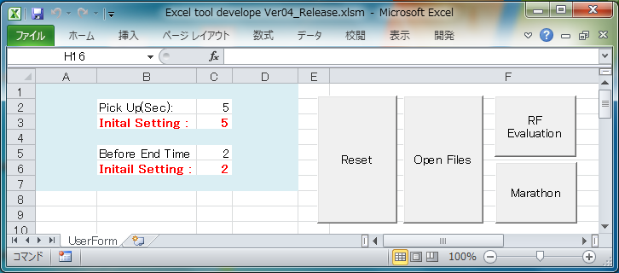
User Form
Reset Button
Open Files Button
Marathon Mode Button
RF Evaluation Mode Button
Pick Up
Pick Up 初期値
Before End Time
Before End Time初期値

Slide 5

User Form
Pick Up(Sec)＆Before End Time(Sec)の選択
データ収集区間を設定可能
Reset Button
“Result”, “Sort”, “Graph” sheetsを消去
Open Files Button
Process Logを開き（複数選択可）、"Result" sheet作成
RF Evaluation Mode Button
RF Evaluation Userform開く
Marathon Mode Button
Marathon Userform開く
Step| 1 | 2 | 3 | 4 | 5 |
安定区間
Pick Up
Before
End Time

Slide 6
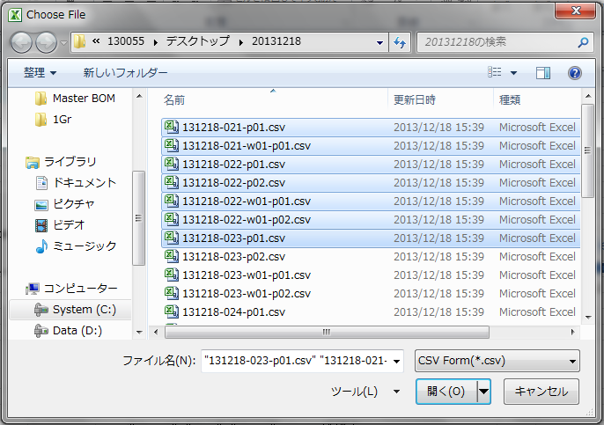
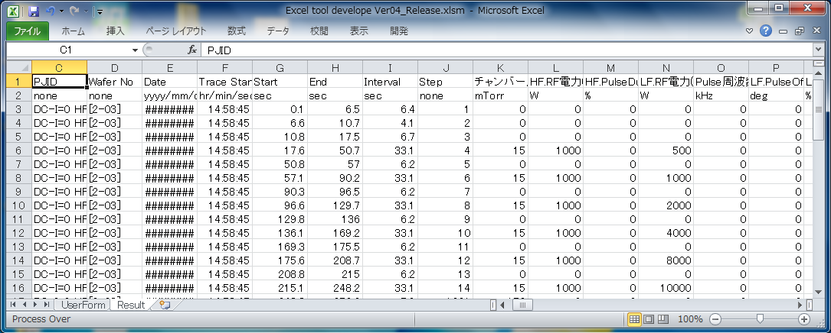
Open Files
Process Logを開く
複数選択可
Pick Up間のデータの平均値を算出
Result sheet

Slide 7
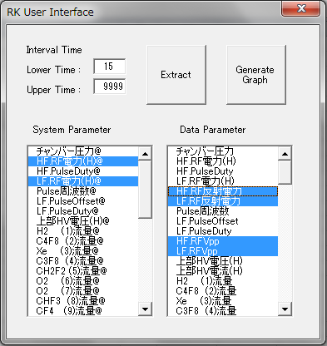
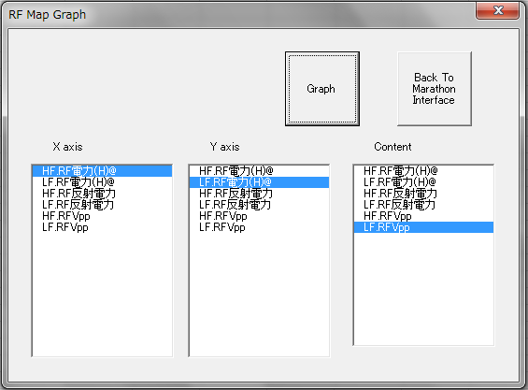
RF Evaluation Mode
Graph sheetにグラフを作成（Sort sheetのデータが必要）
Sort sheetに必要なデータを保存
User Interface変換

Slide 8
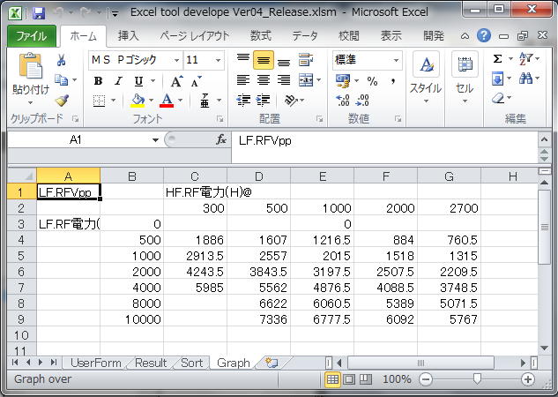
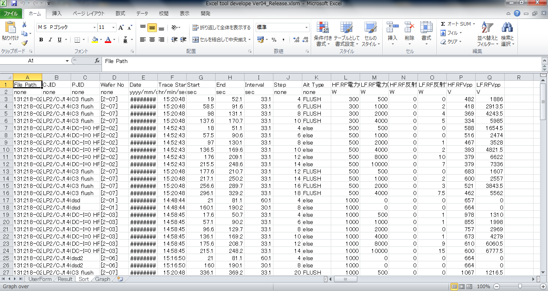
RF Evaluation Mode
RK Sort sheet
RK Graph sheet

Slide 9
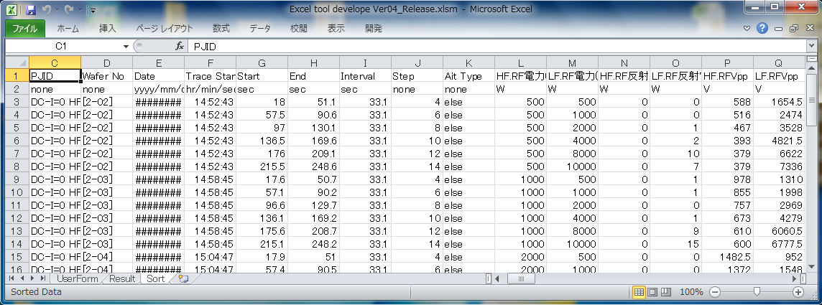
RF User Interface
Sort sheetに選択したParameterを取り出す
System Parameter: レシピの設定値（＠付き）
Data Parameter: 測定値
Sort sheet

Slide 10
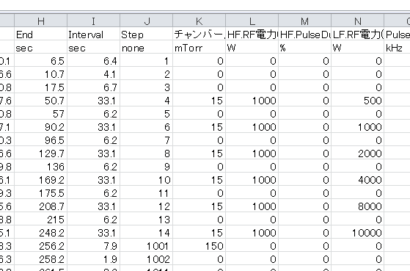
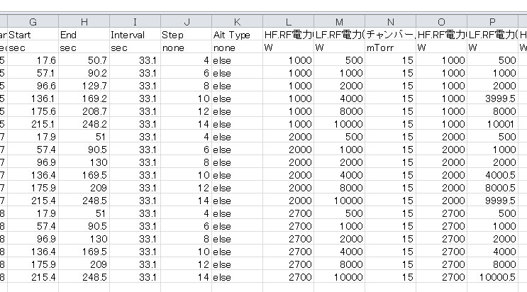
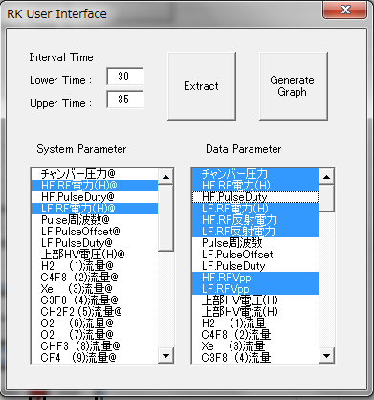
Interval設定
１、選択したいIntervalを確認
３、Sort sheetに選択されたデータ
２、時間区間を設定して、Extractを押し

Slide 11
RF Map Graph

Slide 12
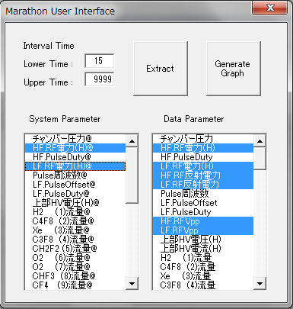
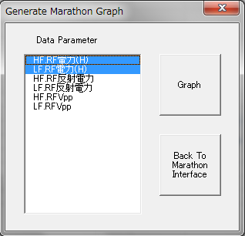
Marathon Mode
Sort sheetに必要なデータを保存
Graph sheetにグラフを作成（Sort sheetのデータが必要）
UI Switch

Slide 13
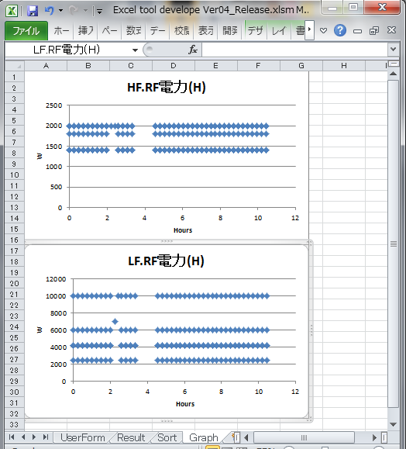
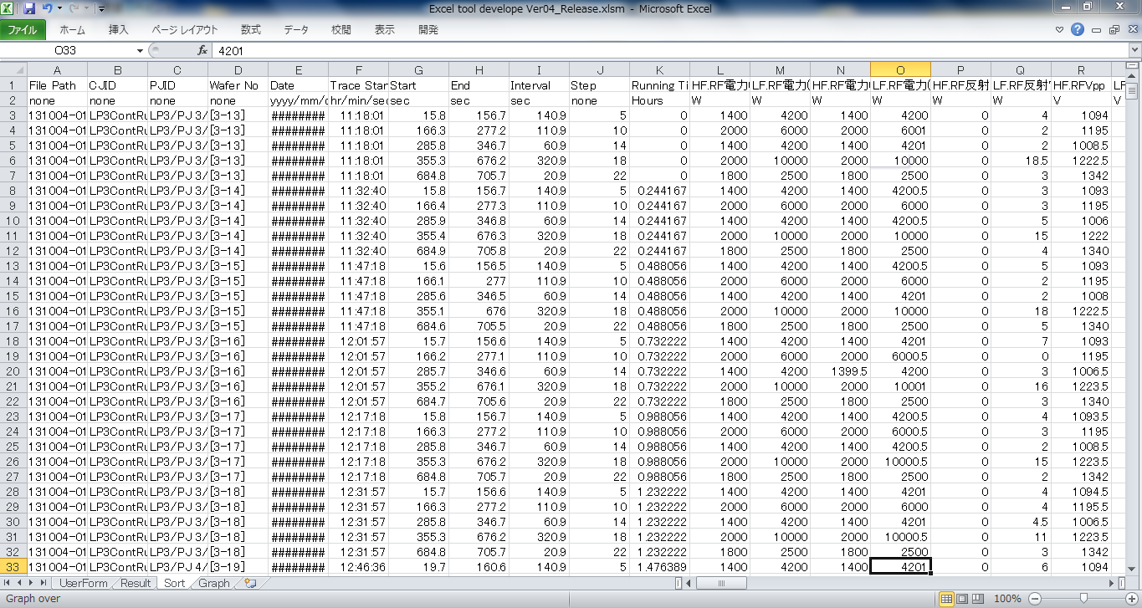
Marathon Mode
Marathon Sort sheet
Marathon Graph sheet

Slide 14
推奨例
RF Ⅴ
Extract
Graph
Open Files
Reset
Marathon ｃ
Extract
Graph

Slide 15
注意
Open Filesボタンを再度押し場合、データがResult sheetに書き直す
Extractボタンを再度押し場合、データがSort sheetに書き直す
Graphボタンを再度押し場合、グラフがGraph sheetに書き直す
Excelを閉じると、UserForm以外のsheetsは保存できませんので、保存したい場合、別のEXCELにコピー してください。

